Slide 1
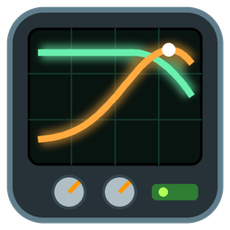
PA Bench Monitor v2.2
RF PA 측정 자동화 프로그램 — 파이썬 코드와 동작 소개
SMW200A · FSW · RTO2044 · E36155A · N6705C 를 한 화면에서
Notes:
PA Bench Monitor: 신호발생기, 스펙트럼 분석기, 오실로스코프, 파워서플라이 2대를 묶어 PA 파워 스윕을 자동으로 측정하고 기록하는 Windows 프로그램.

Slide 2




숫자로 보는 프로그램
10,881 줄
12,189 줄
6 개
5 대
실제 동작 코드
전체 파이썬 줄 수
파이썬 파일
자동 제어 장비
주석 · 빈 줄 · 설명문 제외
주석 · 빈 줄 포함
함수 약 540개
SG · SA · 스코프 · 전원 2대
같이 배포되는 PA Analyzer 그래프 창 프로그램(pa_analyzer 폴더)은 별도로 약 15,600줄

Slide 3
파일별 코드 줄 수와 하는 일
파일 | 하는 일
pa_bench_monitor.py | 메인: 화면 · 자동 측정 · 기록 · 그래프 · 저장 · SG/FSW 제어
psu_panel.py | 파워서플라이: 바이어스 ON/OFF 순서 · 게이트 조정 · 이상 감시
rto_current_meter.py | RTO2044 전류 읽기 · 트리거 자동 추적
analyzer_child.py | PA Analyzer 그래프 창 (실시간 연동)
analyzer_link.py | Bench ↔ 그래프 창 통신
excel_export.py | 엑셀 파일 만들기

Slide 4
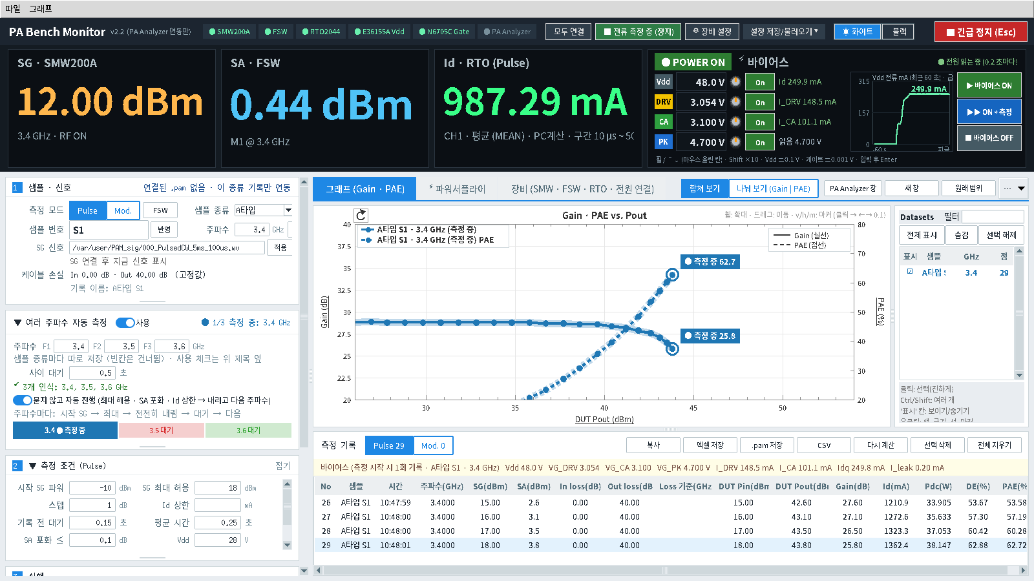
화면 구성 (실제 프로그램 화면)
1
실시간 값
1
2
SG · SA · 전류를 큰 숫자로
2
바이어스 칸
Vdd · DRV · CA · PK, ON/OFF, 전류 추이
3
4
3
측정 설정
샘플 · 여러 주파수 · 조건 · 실행
4
그래프
Gain · PAE vs Pout, 주파수별 색
5
5
기록 표
점마다 Pin · Pout · Gain · Id · PAE

Slide 5
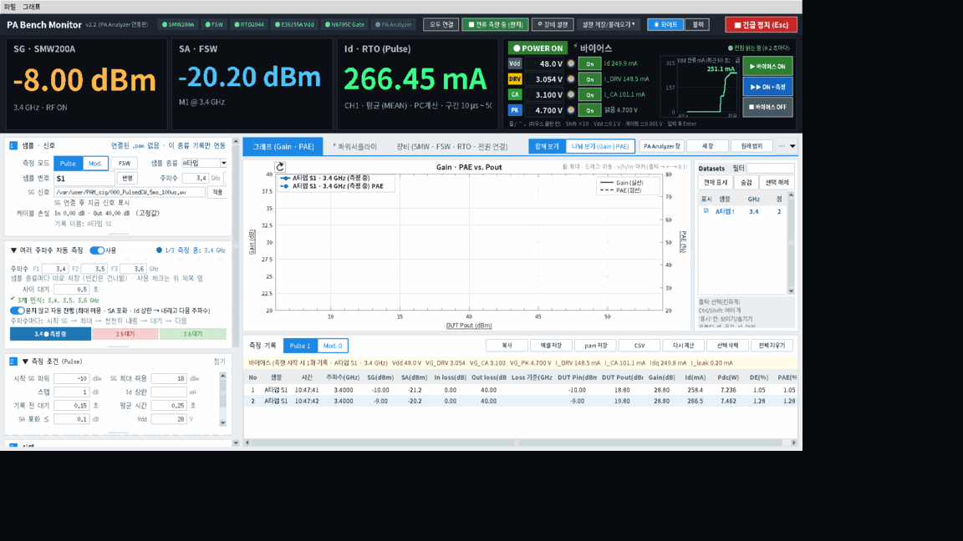
동작 데모: Pulse 자동 측정
1
SG 를 1 dB 씩 올림
2
안정화 후 SA · 전류 평균
3
한 점 기록 → 표 · 그래프
4
마지막 점에 "● 측정 중" 값
5
끝나면 다음 주파수로
데모 장비(가상 PA: 이득 28 dB, Psat 44 dBm)로 실제 프로그램을 돌린 화면 · 슬라이드 쇼에서 움직임

Slide 6
측정 한 점이 기록되기까지
1
2
3
4
5
자동 측정 시작
0.1초마다 진행
한 점 기록
값 계산
자동 저장
SG 레벨 목록 · 주파수 · 엑셀 위치
SG 설정 → 안정화 → 평균
표 · 그래프 갱신, 이상값 재측정
Pin · Pout · Gain · PAE
날짜_샘플종류.pam · 엑셀
toggle_sweep
4996줄
sweep_step
5930줄
record
6474줄
dut_calc
4743줄
save_type_pam
3971줄
계산식 (dut_calc)
DUT Pin = SG − In loss DUT Pout = SA + Out loss Gain = Pout − Pin
PAE = (Pout − Pin)[W] / (Vdd × Id) × 100 Id: Pulse = RTO2044 / Mod. = E36155A

Slide 7
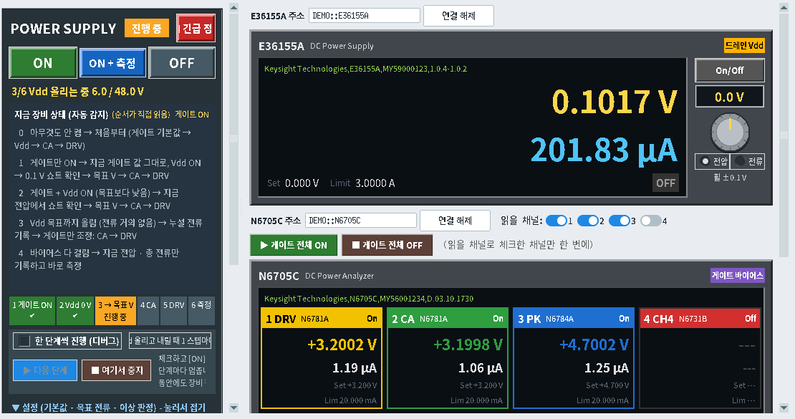

바이어스 ON 순서와 안전 장치
1
게이트 기본값으로 ON (핀치오프)
2
Vdd 0 V ON
3
Vdd 0.1 V 쇼트 확인 → 목표 V
4
CA 게이트 조정 → 목표 전류
5
DRV 게이트 조정 → 목표 전류
6
확인 · 기록 → 측정
안전 장치
파워서플라이 화면: ON 3/6 단계 (Vdd 올리는 중)
쇼트 시 빨간 경고 → 게이트 올리고 Vdd 0 V
Vdd 올릴 때 전류 제한 50 mA
게이트 먼저 ON · Vdd 먼저 OFF 감시
psu_panel.py · job_power_on 1315줄 · tune_gate 1441줄

Slide 8
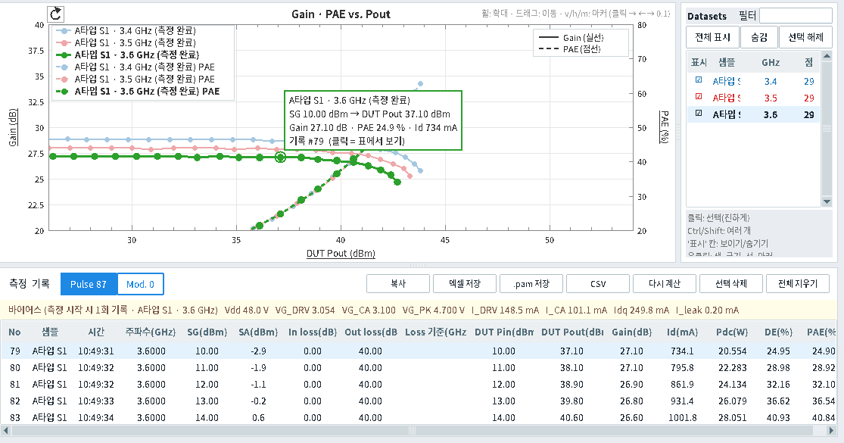



그래프와 기록 표
점에 마우스 → 측정값
SG → Pout · Gain · PAE · Id · 기록 번호
점 클릭 → 표의 그 행으로
스크롤 + 잠깐 노랗게 강조
마커 v / h / m
방향키로 0.1 씩, 범례에 마커 값
Ctrl+Z / Ctrl+Y
기록 삭제 · 이름 바꾸기 되돌리기
주파수마다 같은 색 · 측정 중 곡선은 진하게 · 끝나면 "측정 완료"

Slide 9
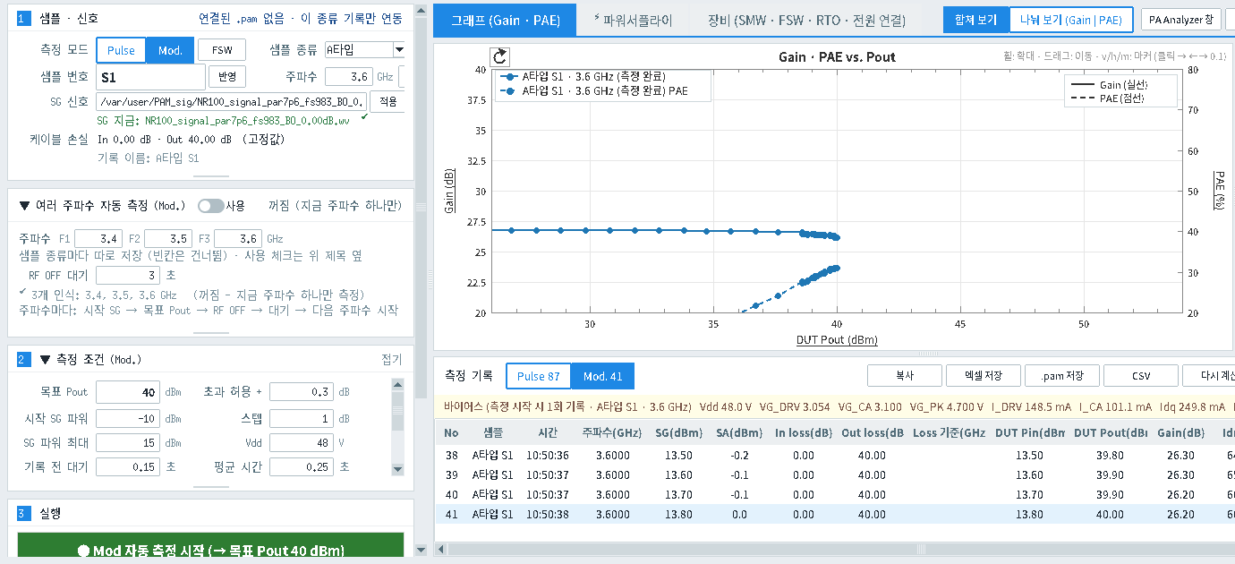
Mod. 측정: 목표 Pout 에서 멈춤
목표 Pout
닿으면 멈춤, "목표 + 초과 허용" 을 넘을 것 같으면 그 전에
작은 스텝
목표 2 dB 전부터 0.1 dB 씩 (값 설정 가능)
SA 파워
FSW 변조 화면의 Power + Out loss
Id · 효율
E36155A Vdd 전류로 계산
목표 40 dBm · 2 dB 전부터 0.1 dB 스텝 → 40.0 dBm 에서 멈춤 (데모)
샘플 종류마다 측정 조건 · 주파수 3개 · 트리거 설정 · 엑셀 폴더를 따로 기억

Slide 10
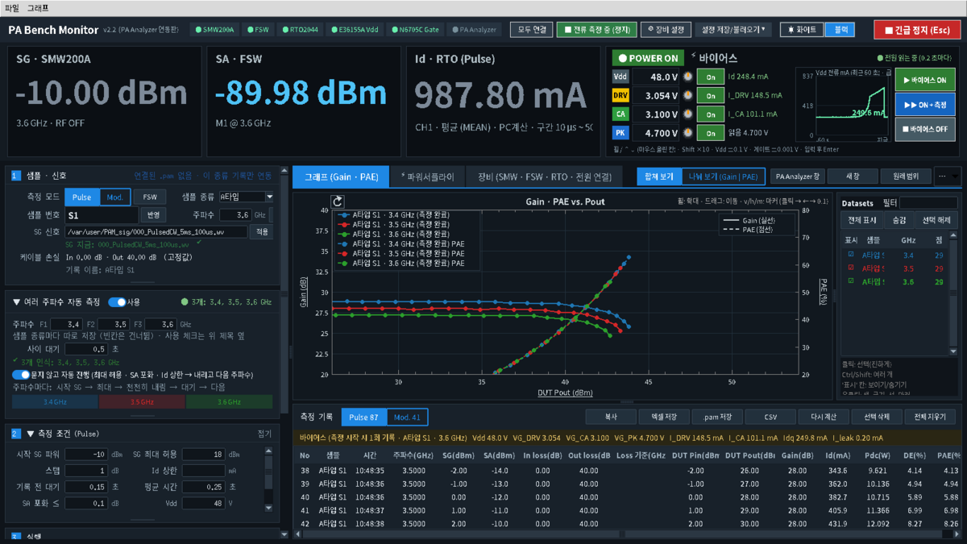



자동 저장과 화면 테마
.pam 자동 저장
측정 · 샘플 변경 · 종료 때 묻지 않고 날짜_샘플종류.pam
결과 파일 이름
Pulse_Meas_날짜_시각_종류_번호.xlsx
샘플마다 기억
측정 조건 · 주파수 · 샘플 번호 · 트리거
날짜가 바뀌면
어제 파일은 그대로, 내용을 이어받은 오늘 파일로
블랙 테마 · 켜기/끄기 스위치 (화이트 / 블랙 한 번에 전환)

Slide 11

코드 보는 곳
toggle_sweep 자동 측정 시작
sweep_step 자동 측정 핵심
record 한 점 기록
dut_calc PAE 계산
zip 을 풀면 .py 파일 그대로 · VS Code / 메모장으로 열기
job_power_on 바이어스 ON 순서
github.com/jaybaek-git/Works · PA-Bench-Monitor 폴더

